Slide 1
Gem5
源码浅析(一)
汇报人：徐游荧

Slide 2
主要内容
Part 1
Part 2
Part 3
Part 4
Gem5简介
Gem5的编译
Gem5的运行
Gem5的Pipeline

Slide 3
Gem5简介
Part1
GEM5是一款模块化的离散事件驱动全系统模拟器，它结合了M5和GEMS中最优秀的部分，是一款高度可配置、集成多种ISA和多种CPU模型的体系结构模拟器；
能够支持X86、ARM、ALPHA、MIPS、Power、SPARC等多种指令集；
主要由Python和C++语言编写，Python用初始化、设置、组织和配置各个模块，真正执行的模块由C++语言编写。
官网地址：http://www.m5sim.org/Documentation
项目地址：https://github.com/gem5/gem5

Slide 4
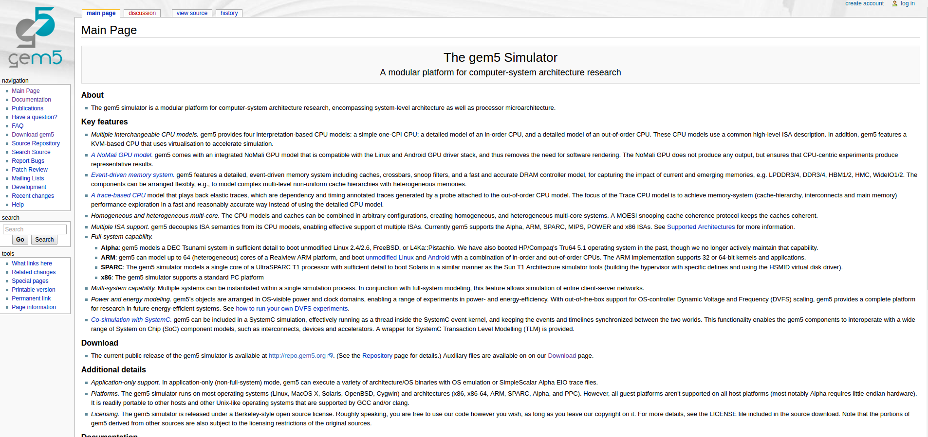
Gem5简介
Part1

Slide 5
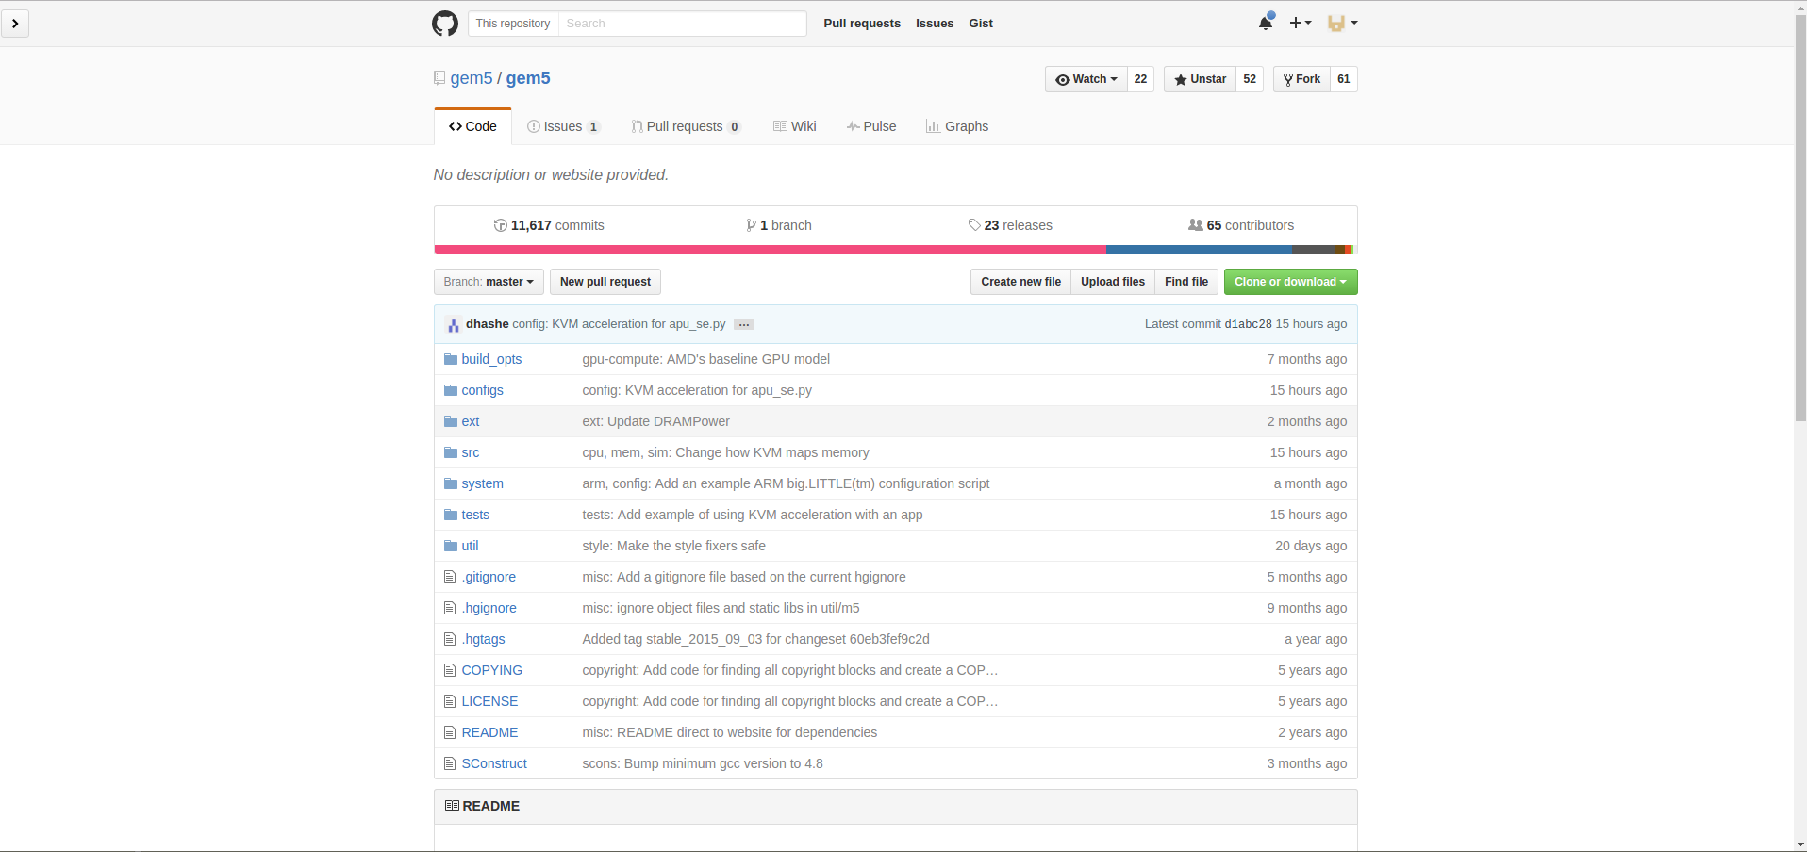
Gem5简介
Part1

Slide 6
Gem5简介
Part1
CPU Model:
Simple one-IPC (SimpleAtomic/Timing)
Detailed in-order execution (InOrder)
Detailed in out-of-order execution (Out-of-Order)
Hardware-accelerated fast forwarding (KVM)
Fundamental Modes
Full system (FS)
模拟了一个硬件环境，包含cpu、寄存器、cache、内存等等
模拟了中断、异常、错误的处理等等
Syscall emulation (SE)
主要通过调用主系统来完成模拟
没有调度模块且只设计了简单的地址转换

Slide 7
Gem5的简介
Part1
CPU Model:
InOrder
Fetch
Decode
Execute
Memory
WriteBack
Out-Of-Order(O3)
Fetch
Decode
Rename
Issue
Execute
Writeback
Commit
PS:实际处理中，IEW被归于一个stage

Slide 8
Gem5的编译
Part2
依赖：
可以直接下载安装的：
python
python-dev
scons
m4
build-essential
g++
swig
需要下载编译安装的：
zlib
protobuf
系统：ubuntu16.04 LTS(不同系统版本默认安装的包不一样，但是都需要这些)

Slide 9
Gem5的编译
Part2
以ubuntu16.04为例：
通过apt安装依赖包：
sudo apt install python python-dev scons m4 build-essential g++ swig
安装zlib:
wget http://zlib.net/zlib-1.2.8.tar.gz
tar xvf zlib-1.2.8.tar.gz
cd zlib-1.2.8
./configure
make
sudo make install
如果没有错误提示，那么zlib安装完成

Slide 10
Gem5的编译
Part2
以ubuntu16.04为例：
protobuf的github地址为https://github.com/google/protobuf，基础依赖：
sudo apt install autoconf automake libtool curl make g++ unzip
安装protobuf:
Download protobuf-2.5.0.tar.gz
Tar xvf protobuf-2.5.0.tar.gz
Cd protobuf-2.5.0
./configure
make
make check
sudo make install
sudo ldconfig
ps：不要下载github上最新的源码编译，protobuf-3.0并不支持gem5，可能以后会更新，但是保险起见，安装protobuf-2.5.0吧(最低protobuf-2.1+)

Slide 11
Gem5的编译
Part2
二进制文件类型:
Gem5.opt optimized build,symbols,tracing,assert
Gem5.debug debug build,symbols,tracing,assert
Gem5.fast optimized build,no debugging,no symbols,no tracing,no assertions
Gem5.prof gem5.fast + profiling support
编译源码,以gem5 stable_2014_02_15为例：
cd gem5
scons build/X86/gem5.opt
wait…….
如果最后出现了[ LINK] ->X86/gem5.opt，那么就编译完成了

Slide 12
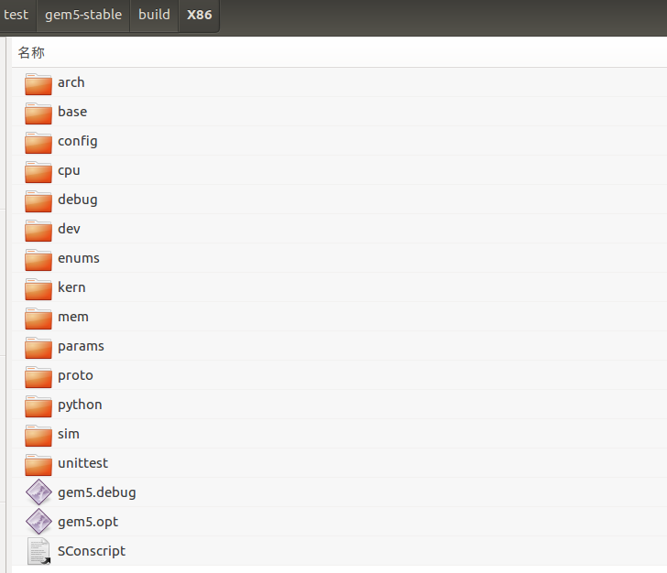
Gem5的编译
Part2
编译完成后：
可以看到目录下出现了gem5.opt
同时生成了X86版的源代码

Slide 13
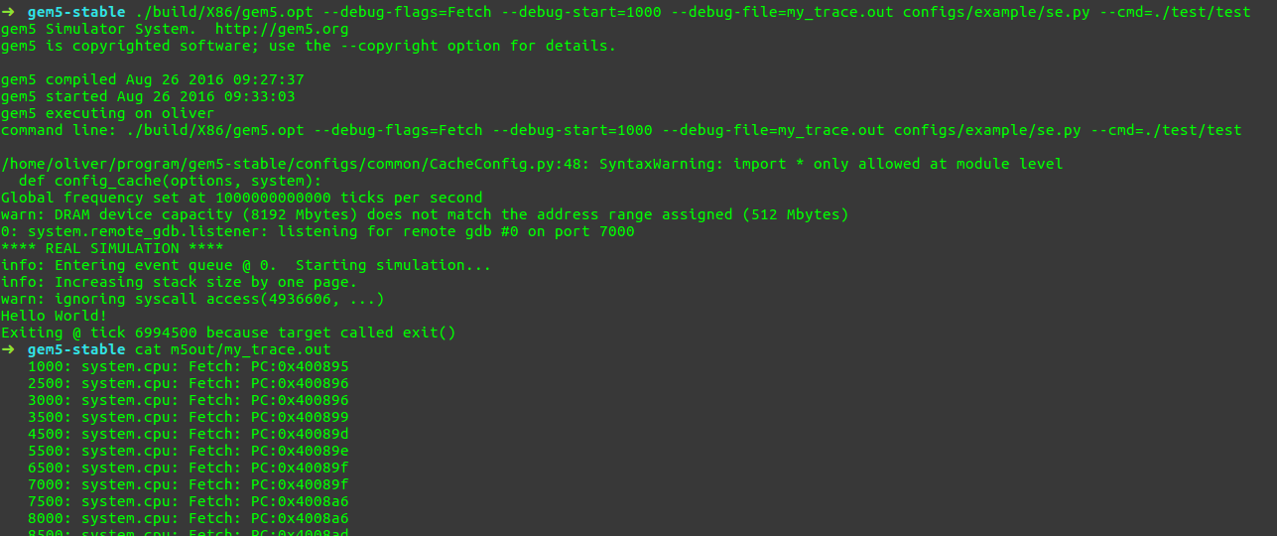
Gem5的运行
Part3
X86 SE模式:
注意：编译二进制文件时需要指定-static参数，不然无法运行

Slide 14
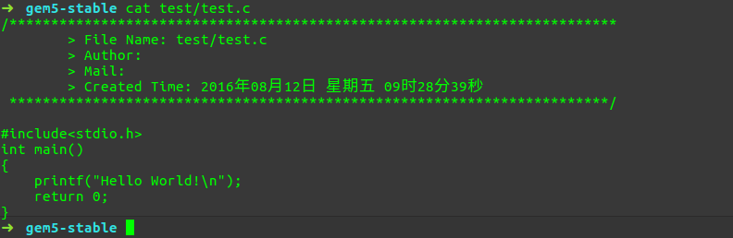
Gem5的运行
Part3
X86 SE模式:
test.c source code：

Slide 15
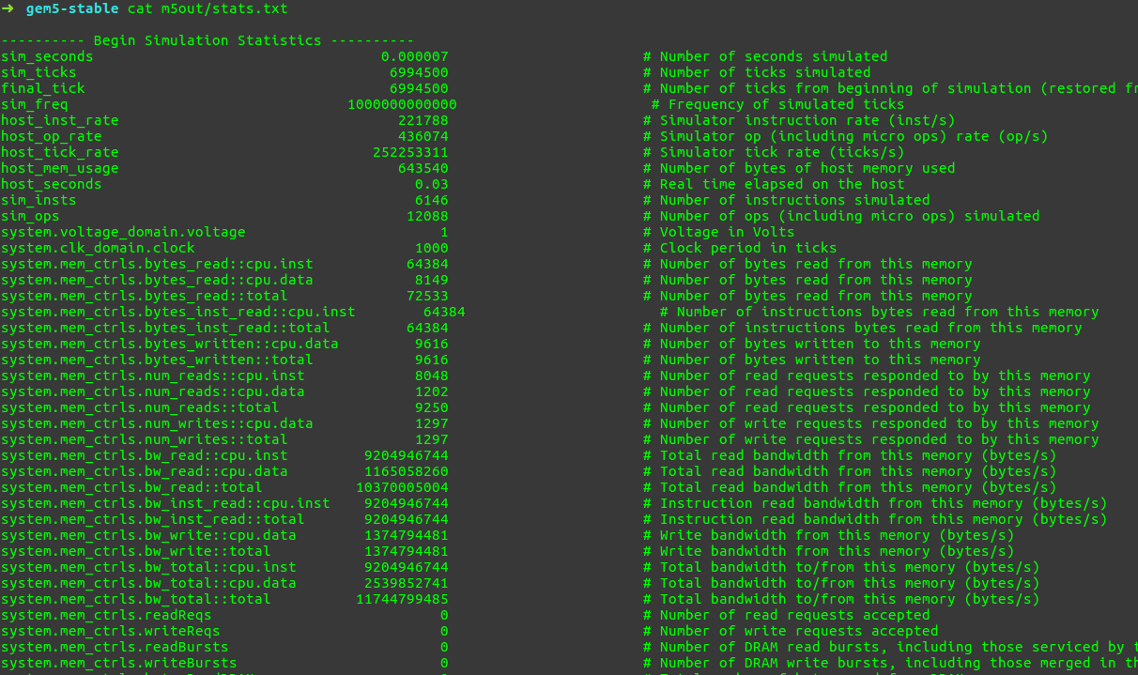
Gem5的运行
Part3
X86 SE模式——查看运行信息：

Slide 16
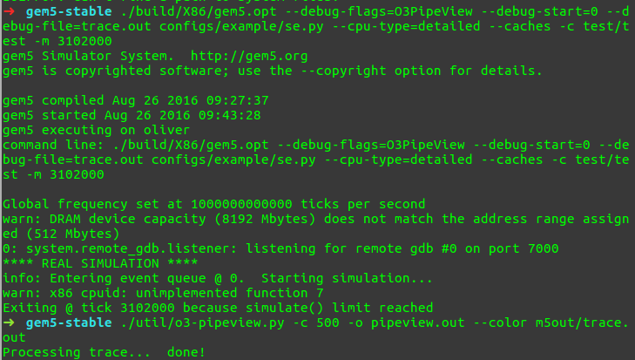
Gem5的运行
Part3
X86 SE模式——如何生成O3PipeView：

Slide 17
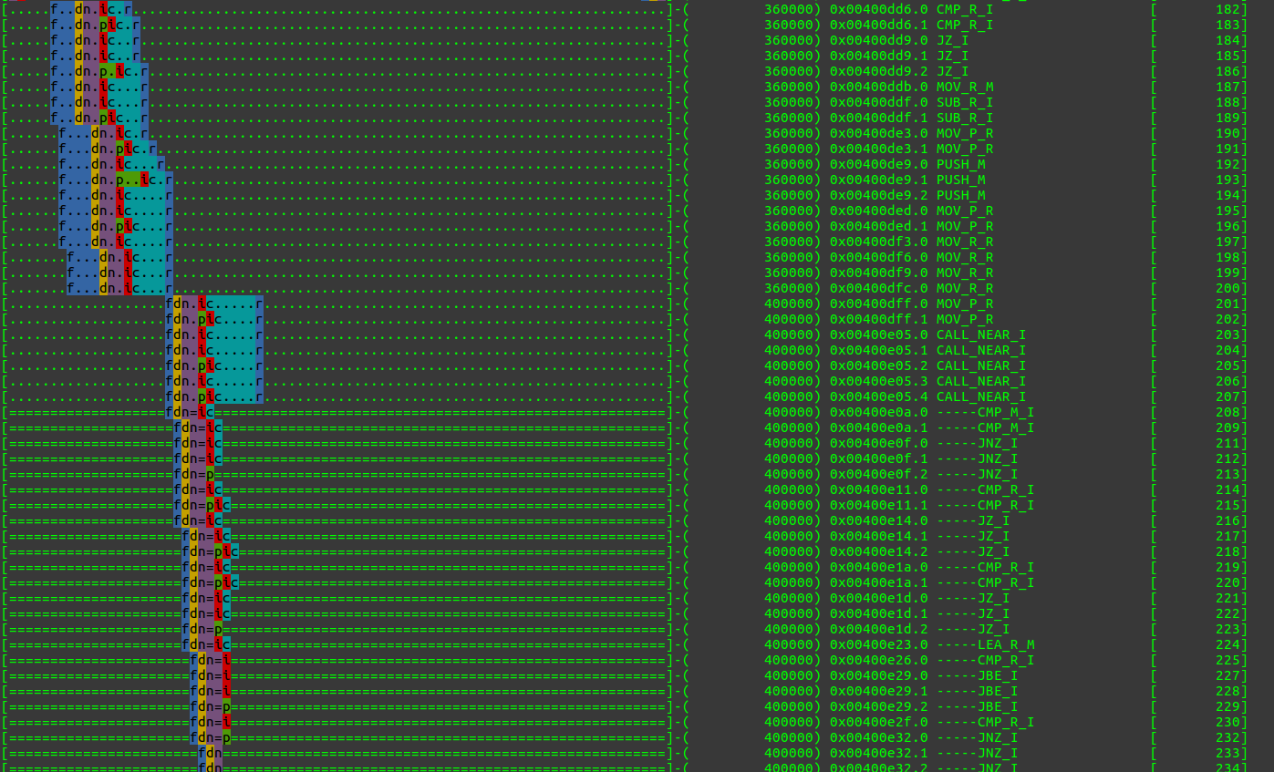
Gem5的运行
Part3
X86 SE模式——查看O3PipeView：

Slide 18
Gem5的运行
Part3
X86 FS模式准备工作:
下载X86的Full System Files：
http://www.m5sim.org/dist/current/m5_system_2.0b3.tar.bz2
下载linux-dist：
http://www.m5sim.org/dist/current/linux-dist.tgz
下载alpha的Full System Files
解压后的linux-bigswap2.img拷贝到目录/home/wyj2/gem5-stable/x86Dist/disks/就行
配置文件路径：
创建/dist/m5/system文件夹
将第一个文件解压放入system文件夹中
将第二个文件解压后configs文件夹的内容放入system/binaries文件夹
将第三个文件解压出的linux-bigswap2.img丢入system/disks中

Slide 19
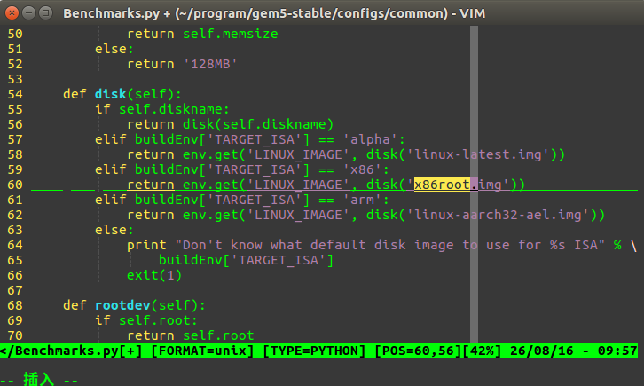
Gem5的运行
Part3
X86 FS模式准备工作:
修改 配置：
Vim gem5-stable/configs/common/Benchmarks.py
将x86root.img改为linux-x86.img

Slide 20
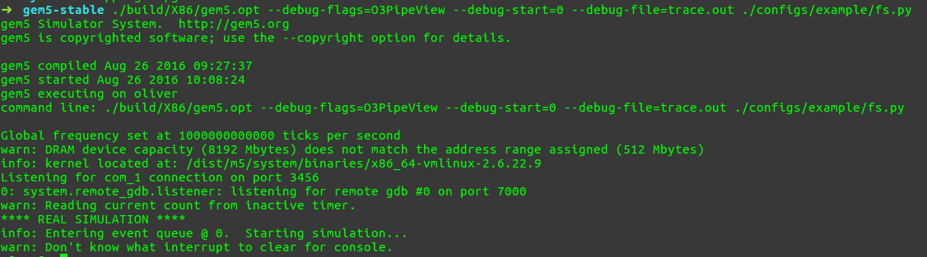
Gem5的运行
Part3
X86 FS模式——运行FS模式：

Slide 21
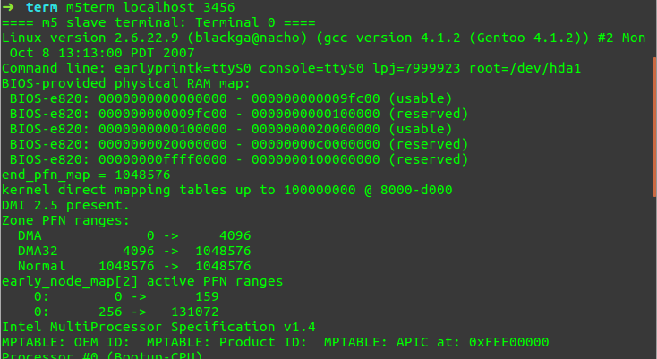
Gem5的运行
Part3
X86 FS模式——编译运行m5term：
cd gem5-stable/util/term
cd ./gcc m5term.c –o m5term

Slide 22
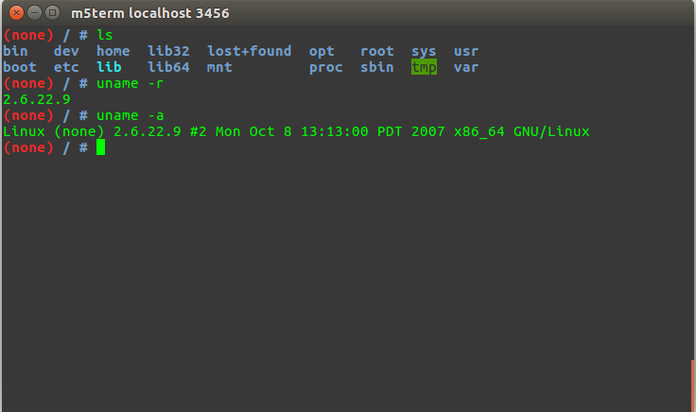
Gem5的运行
Part3
X86 FS模式——挂载系统成功：

Slide 23
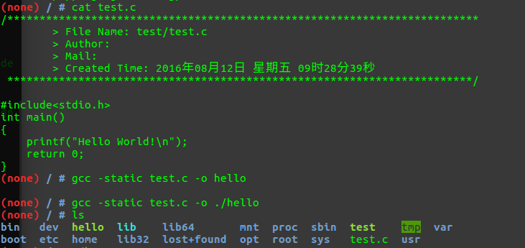
Gem5的运行
Part3
在挂载系统中执行程序：
m5term窗口和gem5的fs模拟窗口
Sudo mount /dist/m5/system/disks/linux-x86.img /mnt
Sudo cp test.c /mnt
重新运行gem5的FS模式，开启m5term进行交互
通过m5term进入模拟系统中，然后编译执行测试程序

Slide 24
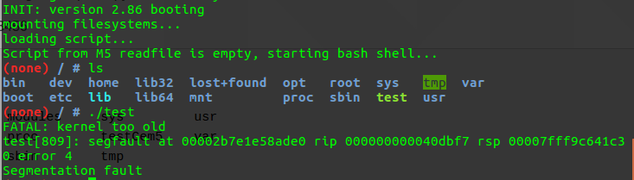
Gem5的运行
Part3
在挂载系统中执行程序：
注意由于kernel，gcc环境也不同，直接拷贝编译好的执行程序可能出现各种问题，如：
所以最好拷贝源代码去编译执行
下一步，寻找gem5中的trace信息
在m5out文件夹内没有找到trace.out的输出内容，只有m5term的terminal的输出信息
没有任何关于hello的trace信息

Slide 25
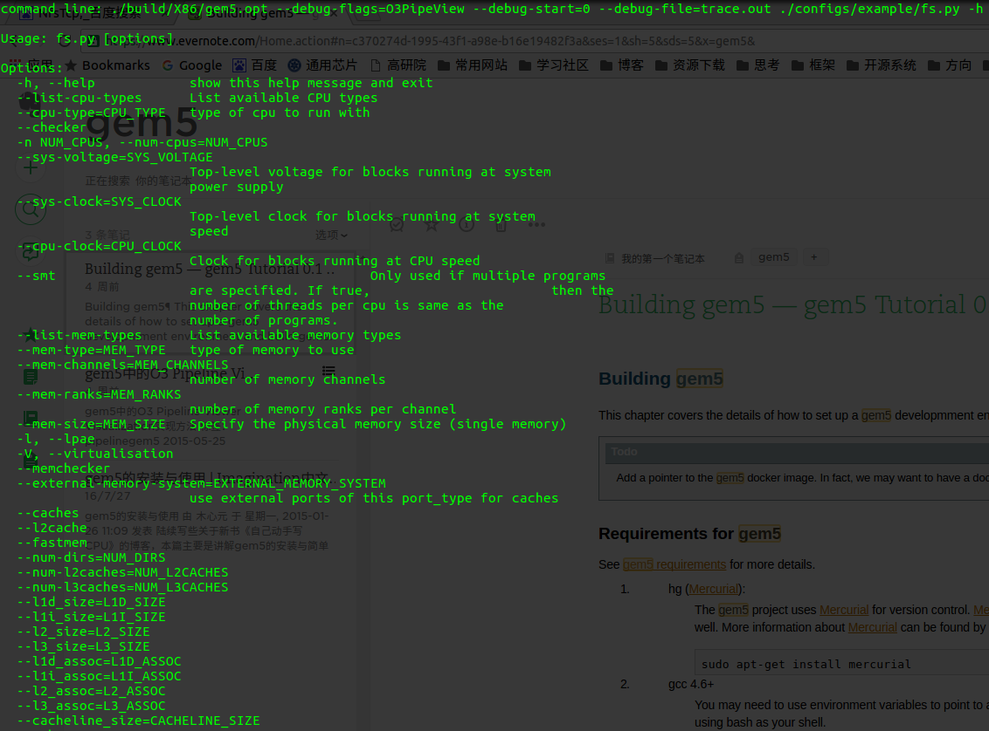
Part3
Gem5的运行
那么挂载这个系统有什么作用呢？

Slide 26
Pipeline
Stage

Slide 27
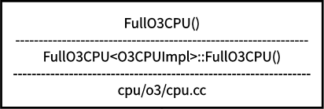
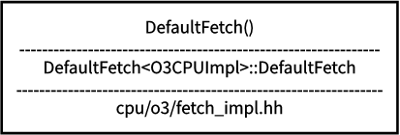
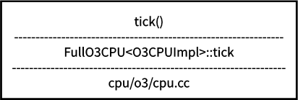
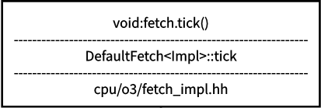
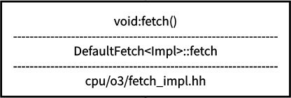
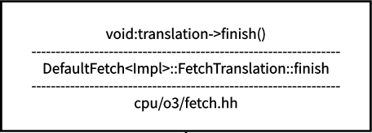
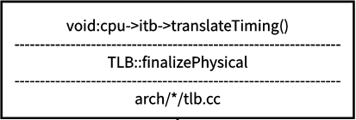
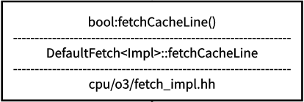
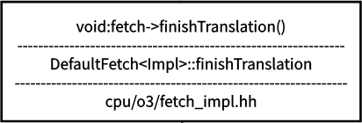
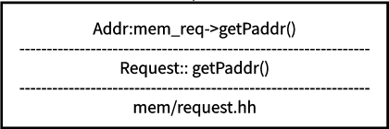
Part4
Gem5的Pipeline
Fetch主要执行流程：

Slide 28
Part4
Gem5的Pipeline
FullO3CPU——FullO3CPU构造函数
初始化BaseO3CPU、tickEvent、 drainManager等类
初始化fetch、decode、rename、iew、commit
初始化itb、dtb、regfile等数据结构
初始化timeBuffer、FetchQueue等数据结构
初始化_status、tids等类成员变量
初始化fetch等的内部数据结构

Slide 29
Part4
Gem5的Pipeline
FullO3CPU——FullO3CPU构造函数
tickEvent
activityRec
system
drainManager
BaseO3CPU
itb
dtb
isa([tid])
regFile
freeList
rob
scoreboard
icachePort
dcachePort
fetch
decode
rename
iew
commit
checker
timeBuffer
fetchQueue
decodeQueue
renameQueue
iewQueue

Slide 30
Part4
Gem5的Pipeline
FullO3CPU——FullO3CPU构造函数
removeInstsThisCycle
lastRunningCycle
lastActivatedCycle
activityRec
globalSeqNum
_status
thread
threadContexts
tids
PS:类本身用
activeThreads
timeBuffer
Queue(FetchQueue…etc..)
renameMap([tid])
commitRenameMap([tid])
iew
commit
rob
PS:给初始化类用

Slide 31
Part4
Gem5的Pipeline
DefaultFetch——DefaultFetch构造函数
初始化cpu、retryPtr、retryTid、 finishTranslationEvent、 branchPred、 fetchPolicy
初始化各stage的时延、 fetchWidth 、 decodeWidth、 numThreads、 numFetchingThreads、
初始化cacheBlkSize、 fetchBufferSize、fetchBufferMask、fetchQueueSize、 instSize

Slide 32
Part4
Gem5的Pipeline
FullO3CPU——tick函数
调用fetch.tick() 方法 //开始执行fetch操作
调用decode.tick()方法
调用rename.tick()方法
调用iew.tick()方法
调用commit.tick()方法
为timeBuffer、fetchQueue、decodeQueue、renameQueue、iewQueue、activityRec分配空间
根据cpu运行情况进行调度（DrainManager）

Slide 33
Part4
Gem5的Pipeline
DefaultFetch——tick函数
初始化issuePipelinedIfetch[i]
通过checkSignalsAndUpdate更新status_change
通过fromCommit更新interruptPending
调用fetch(bool &)方法(会更新issuePipelinedIfetch[i])
更新fetchNisnDist
通过status_change更新_status(fetch stage status)
判断issuePipelinedIfetch[i]状态调用pipelineIcacheAccesses(i)
将fetchQueue的内容pop出来，丢入toDecode中
根据wroteToTimeBuffer状态更新O3CPU的activityRec

Slide 34
Part4
Gem5的Pipeline
DefaultFetch——fetch(bool &)函数
通过getFetchingThread()选取优先级最高的线程ID tid
获取thisPC、pcOffset、fetchAddr和inRom
判断fetchStatus[tid]状态 ：
IcacheAccessComplete：
更新fetchStatus[tid]为Running
更新status_change为true
Running：
如果满足tanslate条件
那么执行fetchCacheLine()函数
判断此时的fetchStatus[tid]状态并++StallCycles
结束fetch()方法
如果满足中断条件
++fetchMiscStallCycles
结束fetch方法
else：
如果fetchStatus[tid] == Idle
++fetchIdleCycles
结束fetch方法

Slide 35
Part4
Gem5的Pipeline
DefaultFetch——fetch(bool &)函数
将fetchBuffer中的数据(16 bytes)存到cacheInsts(uint64_t)中
如果不是predictedBranch和quiesce且numInst和fetchQueue[tid].size()满足基本条件，那么进入while循环
如果满足条件，就进行predecode和decoder操作，获取macroop和ExtMachInst、staticInst
do while：
通过staticInst初始化DynInstPtr类型的instruction，并丢入fetchQueue中
通过instruction来更新predictedBranch
更新macroop[tid]、fetchOffset[tid]、pc[tid]、fetchAddr、issuePipelinedIfetch[tid]等变量，为下一次的fetch做准备

Slide 36
Part4
Gem5的Pipeline
DefaultFetch——fetchCacheLine()函数
访问itb进行translate操作
如果m5Reg开启了保护模式：
如果不是64位：
do protection/limit checks
如果m5Reg的submode不是64位(那就是32位)
对vaddr做掩码处理(保留后32位，前32位重置为0)
如果开启了paging，那么做translate操作，将vaddr转化为paddr
否则令paddr= vaddr
否则令paddr= vaddr
之后对paddr地址做判断并处理(m5opRange和apicRange)

Slide 37
那么gem5的X86 O3CPU流水线深度是多少呢？

Slide 38
Part4
Gem5的Pipeline
流水线设计探究
Fetch
Decode
Rename
IEW
Commit
Fetch
Decode
Rename
IEW
Commit
Fetch
Decode
Rename
IEW
Fetch
Decode
Rename
Fetch
Decode
Fetch

Slide 39
Part4
Gem5的Pipeline
流水线设计探究
F1
F2
F3
F4
Decode
Rename
IEW
Commit
Fetch
Decode
Rename
IEW
Commit
Fetch
Decode
Rename
IEW
Fetch
Decode
Rename
Fetch
Decode
Fetch

Slide 40
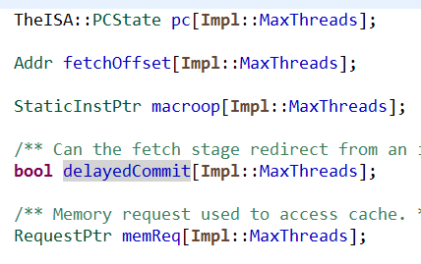
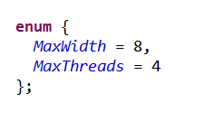
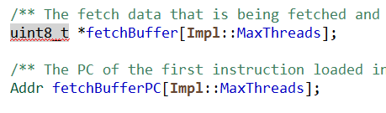
Part4
Gem5的Pipeline
Fetch设计探究
单从fetch部分的代码来推测：
Fetch stage的时长可变
通过Thread切分Fetch stage
Thread并不是真正的线程，伪线程
通过设置多个Thread，使得每次即使有几个Thread处于wait或者halt状态，也有其他Thread完成整个Fetch操作

Slide 41
Part4
Gem5的Pipeline
Fetch设计探究
fetchWidth = 8 bytes （instruction大小）
FetchBuffer总量=FetchBuffer(8 bit) * FetchBufferSize(16) = 16 Bytes
ThreadStatus
Running,
Idle,
Squashing,
Blocked,
Fetching,
TrapPending,
QuiescePending,
ItlbWait,
IcacheWaitResponse,
IcacheWaitRetry,
IcacheAccessComplete,
NoGoodAddr
FetchPriority
SingleThread,
RoundRobin,
Branch,
IQ,
LSQ
Stalls
decode
drain

Slide 42
Part4
Gem5的Pipeline
Fetch设计探究
I-cache
BPU
16 Bytes
Fetch
ExtMachInst
64 bit
Predecoder
Decoder
ROM
StaticInst
Macro-op
…

Slide 43
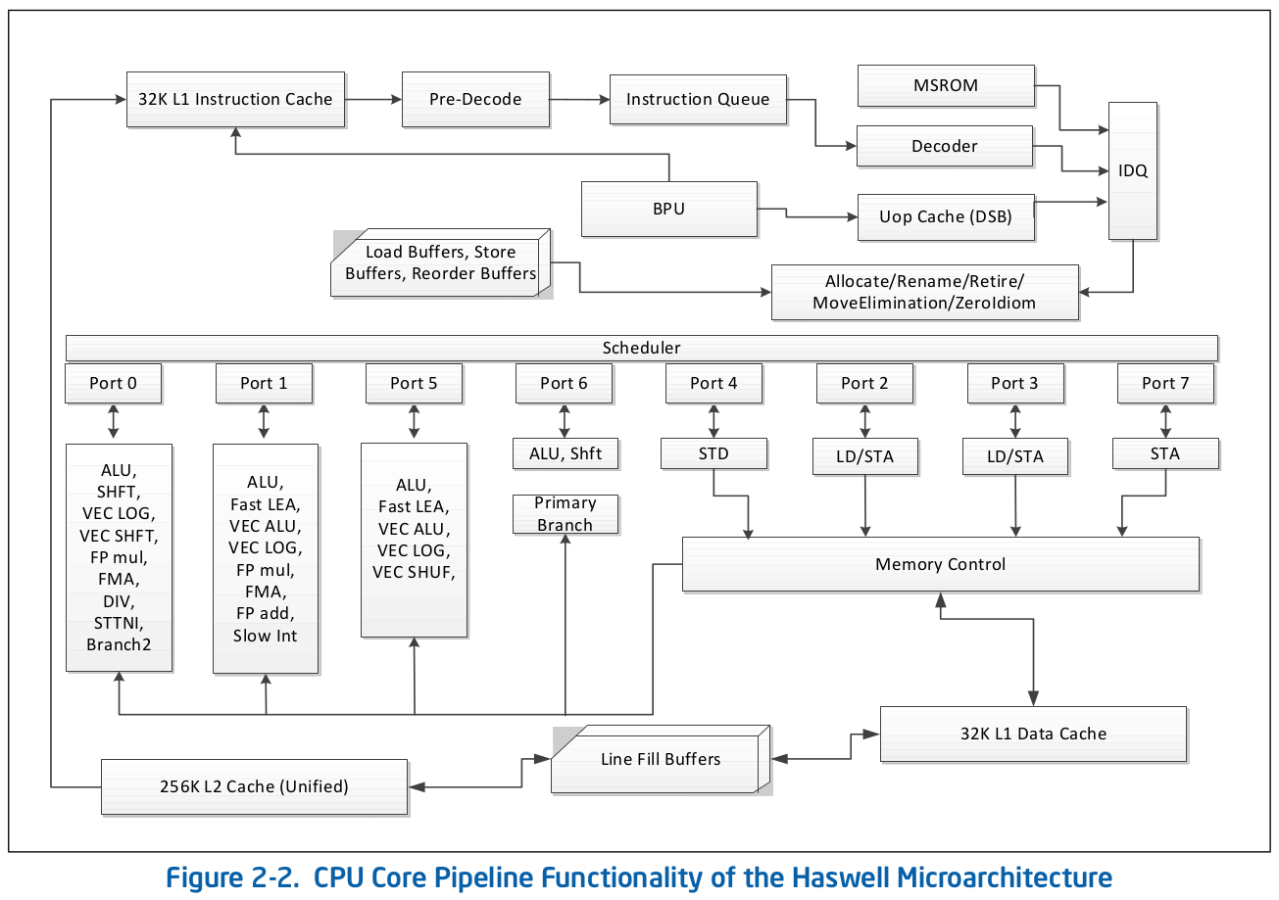
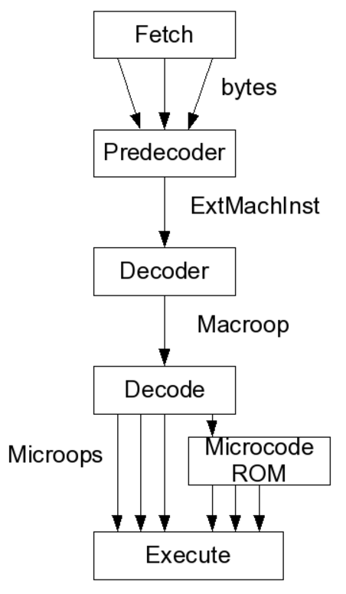
Part4
Gem5的Pipeline
Fetch设计探究
Gem5 Fetch to Decode

Slide 44
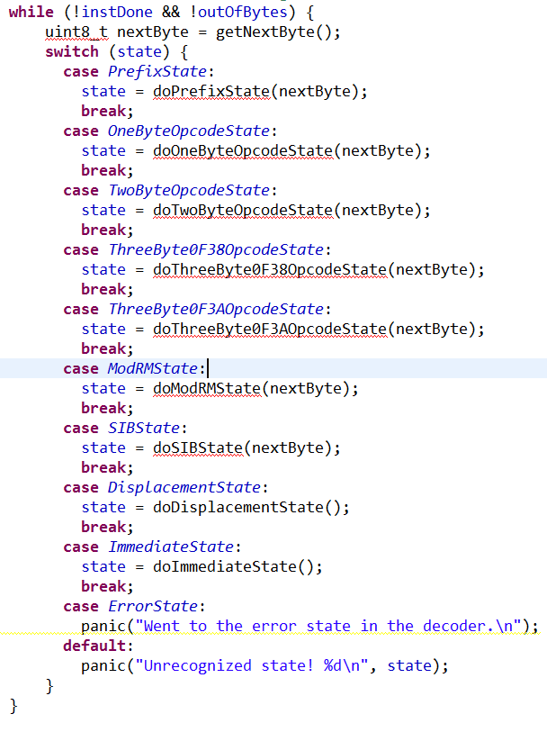
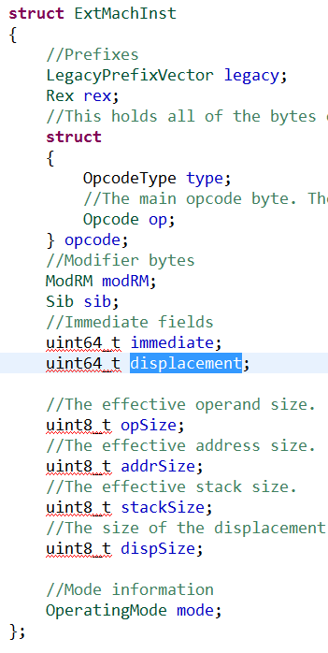
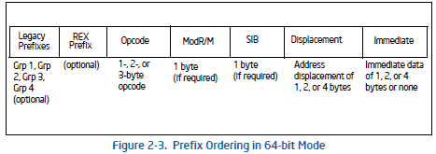
Part4
Gem5的Pipeline
Decode设计探究——待续

